Slide 1
Состояние (State)
Лекция 11

Slide 2
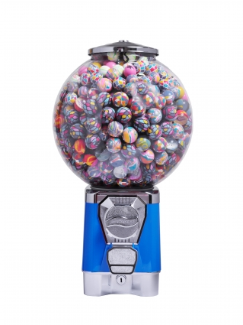
Приложение – автомат по продаже жевательной резинки

Slide 3
Диаграмма состояний

Slide 4
Диаграмма классов

Slide 5
Реализация автомата для продажи жевательной резинки
class CGumballMachine
{
public:
enum class State
{
SoldOut, // Жвачка закончилась
NoQuarter, // Нет монетки
HasQuarter, // Есть монетка
Sold, // Жвачка выдана
};
CGumballMachine(unsigned count);
void InsertQuarter();
void EjectQuarter();
void TurnCrank();
void Refill(unsigned numBalls);
std::string ToString()const;
private:
void Dispense();
unsigned m_count; // Количество шариков
State m_state = State::SoldOut;
};
Четыре состояния автомата соответствуют состояниям на диаграмме
Действия, которые покупатель может выполнить над автоматом
Количество шариков в автомате
Текущее состояние автомата. Изначально – шарики распроданы

Slide 6
Инициализация автомата и вставка монетки
CGumballMachine(unsigned count)
: m_count(count)
, m_state(count > 0 ? State::NoQuarter : State::SoldOut)
{}
void InsertQuarter()
{
switch (m_state)
{
case State::SoldOut:
std::cout << "You can't insert a quarter, the machine is sold out\n";
break;
case State::NoQuarter:
std::cout << "You inserted a quarter\n";
m_state = State::HasQuarter;
break;
case State::HasQuarter:
std::cout << "You can't insert another quarter\n";
break;
case State::Sold:
std::cout << "Please wait, we're already giving you a gumball\n";
break;
}
}
Конструктор получает исходное количество шариков. Если оно отлично от нуля, автомат переходит в состояние NoQuarter, ожидая, что в него бросят монетку. Иначе автомат остается в состоянии SoldOut
Если все шарики распроданы, автомат отклоняет монетку
Если нет монетки, автомат принимает ее и переходит в состояние HasQuarter
В автомате уже есть монетка, сообщаем об этом покупателю
Шарик был куплен, надо подождать завершения операции, прежде чем бросать другую монетку

Slide 7
Если покупатель решил вернуть монетку
void EjectQuarter()
{
switch (m_state)
{
case State::HasQuarter:
std::cout << "Quarter returned\n";
m_state = State::NoQuarter;
break;
case State::NoQuarter:
std::cout << "You haven't inserted a quarter\n";
break;
case State::Sold:
std::cout << "Sorry you already turned the crank\n";
break;
case State::SoldOut:
std::cout << "You can't eject, you haven't inserted a quarter yet\n";
break;
}
}
Если монетка есть, возвращаем ее и переходим в состояние NoQuarter
Нельзя вернуть монетку, если она отсутствует
Шарик уже куплен, возврат монетки невозможен
Если шарики кончились, возврат невозможен, т.к. автомат не принимает монетки в этом состоянии

Slide 8
Если покупатель пытается дернуть за рычаг
void TurnCrank()
{
switch (m_state)
{
case State::SoldOut:
std::cout << "You turned but there's no gumballs\n";
break;
case State::NoQuarter:
std::cout << "You turned but there's no quarter\n";
break;
case State::HasQuarter:
std::cout << "You turned...\n";
m_state = State::Sold;
Dispense();
break;
case State::Sold:
std::cout << "Turning twice doesn't get you another gumball\n";
break;
}
}
Выдача невозможна – в автомате нет шариков
Сначала нужно бросить монетку
Покупатель получает шарик. Переходим в состояние Sold и вызываем метод Dispense
Кто-то пытается обмануть автомат

Slide 9
Выдача шарика пользователю
void Dispense()
{
switch (m_state)
{
case State::Sold:
cout << "A gumball comes rolling out the slot\n";
--m_count;
if (m_count == 0)
{
cout << "Oops, out of gumballs\n";
m_state = State::SoldOut;
}
else
m_state = State::NoQuarter;
break;
case State::NoQuarter:
cout << "You need to pay first\n";
break;
case State::SoldOut:
case State::HasQuarter:
cout << "No gumball dispensed\n";
break;
}
}
Автомат в состоянии Sold, выдать покупку!
Если шарик был последним, автомат переходит в состояние SoldOut, а если нет, возвращается в состояние NoQuarter.
Эти ситуации невозможны. При их возникновении автомат выдаст ошибку.

Slide 10
Служебные методы
Наполнение автомата резинкой. Для простоты считаем, что эта операция выполняется только в состоянии SoldOut.
void Refill(unsigned numBalls)
{
m_count = numBalls;
m_state = numBalls > 0 ? State::NoQuarter : State::SoldOut;
}
std::string ToString()const
{
std::string state =
(m_state == State::SoldOut) ? "sold out" :
(m_state == State::NoQuarter) ? "waiting for quarter" :
(m_state == State::HasQuarter) ? "waiting for turn of crank"
: "delivering a gumball";
auto fmt = boost::format(R"(
Mighty Gumball, Inc.
C++-enabled Standing Gumball Model #2016
Inventory: %1% gumball%2%
Machine is %3%
)");
return (fmt % m_count % (m_count != 1 ? "s" : "") % state).str();
}
Строковое представление текущего состояния автомата

Slide 11
void TestGumballMachine()
{
CGumballMachine m(5);
cout << m.ToString() << endl;
m.InsertQuarter();
m.TurnCrank();
cout << m.ToString() << endl;
m.InsertQuarter();
m.EjectQuarter();
m.TurnCrank();
cout << m.ToString() << endl;
m.InsertQuarter();
m.TurnCrank();
m.InsertQuarter();
m.TurnCrank();
m.EjectQuarter();
cout << m.ToString() << endl;
m.InsertQuarter();
m.InsertQuarter();
m.TurnCrank();
m.InsertQuarter();
m.TurnCrank();
m.InsertQuarter();
m.TurnCrank();
cout << m.ToString() << endl;
}
Inventory: 5 gumballs
Machine is waiting for quarter
You inserted a quarter
You turned...
A gumball comes rolling out the slot
Inventory: 4 gumballs
Machine is waiting for quarter
You inserted a quarter
Quarter returned
You turned but there's no quarter
Inventory: 4 gumballs
Machine is waiting for quarter
You inserted a quarter
You turned...
A gumball comes rolling out the slot
You inserted a quarter
You turned...
A gumball comes rolling out the slot
You haven't inserted a quarter
Inventory: 2 gumballs
Machine is waiting for quarter
You inserted a quarter
You can't insert another quarter
You turned...
A gumball comes rolling out the slot
You inserted a quarter
You turned...
A gumball comes rolling out the slot
Oops, out of gumballs
You can't insert a quarter, the machine is sold out
You turned but there's no gumballs
Inventory: 0 gumballs
Machine is sold out

Slide 12
Выберите утверждения, относящиеся к реализации
Нарушение принципа открытости/закрытости
Стиль программирования характерен для Fortran
Архитектуру трудно назвать объектно-ориентированной
Переходы между состояниями не очевидны
Переменные аспекты архитектуры не инкапсулированы
Дальнейшие изменения с большой вероятностью приведут к ошибкам в готовом коде

Slide 13
Выберите утверждения, относящиеся к реализации
Нарушение принципа открытости/закрытости
Стиль программирования характерен для Fortran
Архитектуру трудно назвать объектно-ориентированной
Переходы между состояниями не очевидны
Переменные аспекты архитектуры не инкапсулированы
Дальнейшие изменения с большой вероятностью приведут к ошибкам в готовом коде

Slide 14
Переход к паттерну «Состояние»
Определить интерфейс State, содержащий методы для каждого возможного действия
Реализовать State для каждого состояния автомата

Slide 15
Интерфейс всех состояний. Методы соответствуют действиям, которым могут выполняться автоматом
Для каждого состояния создается свой класс
Вместо enum класс хранит объекты состояний

Slide 16
Интерфейсы «Состояние» и «Контекст»
Каждое состояние автомата должно реализовывать данный интерфейс
struct IState
{
virtual void InsertQuarter() = 0;
virtual void EjectQuarter() = 0;
virtual void TurnCrank() = 0;
virtual void Dispense() = 0;
virtual std::string ToString()const = 0;
virtual ~IState() = default;
};
struct IGumballMachine
{
virtual void ReleaseBall() = 0;
virtual unsigned GetBallCount()const = 0;
virtual void SetSoldOutState() = 0;
virtual void SetNoQuarterState() = 0;
virtual void SetSoldState() = 0;
virtual void SetHasQuarterState() = 0;
virtual ~IGumballMachine() = default;
};
Интерфейс IGumbalMachine задает контекст, с которым взаимодействуют состояния автомата

Slide 17
class CNoQuarterState : public IState
{
public:
CNoQuarterState(IGumballMachine & gumballMachine)
: m_gumballMachine(gumballMachine)
{}
void InsertQuarter() override
{
std::cout << "You inserted a quarter\n";
m_gumballMachine.SetHasQuarterState();
}
void EjectQuarter() override
{
std::cout << "You haven't inserted a quarter\n";
}
void TurnCrank() override
{
std::cout << "You turned but there's no quarter\n";
}
void Dispense() override
{
std::cout << "You need to pay first\n";
}
std::string ToString() const override
{
return "waiting for quarter";
}
private:
IGumballMachine & m_gumballMachine;
};
Состояние «Нет монетки»
Сохраняем ссылку на контекст в переменной класса
После вставки монетки автомат переходит в состояние HasQuarter
Нельзя вернуть монетку, если она отсутствует
Выдача невозможна – в автомате нет шариков
Ситуация, невозможная при корректной работе автомата

Slide 18
class CHasQuarterState : public IState
{
public:
CHasQuarterState(IGumballMachine & gumballMachine)
:m_gumballMachine(gumballMachine)
{}
void InsertQuarter() override
{
std::cout << "You can't insert another quarter\n";
}
void EjectQuarter() override
{
std::cout << "Quarter returned\n";
m_gumballMachine.SetNoQuarterState();
}
void TurnCrank() override
{
std::cout << "You turned...\n";
m_gumballMachine.SetSoldState();
}
void Dispense() override
{
std::cout << "No gumball dispensed\n";
}
std::string ToString() const override
{
return "waiting for turn of crank";
}
private:
IGumballMachine & m_gumballMachine;
};
Состояние «Есть монетка»
В автомате уже есть монетка, сообщаем об этом покупателю
Возвращаем монетку и переходим в состояние NoQuarter
Переводим автомат в состояние Sold
Ситуация, невозможная при корректной работе автомата

Slide 19
class CSoldState : public IState
{
IGumballMachine & m_gumballMachine;
public:
CSoldState(IGumballMachine & gumballMachine):m_gumballMachine(gumballMachine)
{}
void InsertQuarter() override
{
std::cout << "Please wait, we're already giving you a gumball\n";
}
void EjectQuarter() override
{
std::cout << "Sorry you already turned the crank\n";
}
void TurnCrank() override
{
std::cout << "Turning twice doesn't get you another gumball\n";
}
void Dispense() override
{
m_gumballMachine.ReleaseBall();
if (m_gumballMachine.GetBallCount() == 0)
{
std::cout << "Oops, out of gumballs\n";
m_gumballMachine.SetSoldOutState();
}
else
m_gumballMachine.SetNoQuarterState();
}
std::string ToString() const override
{
return "delivering a gumball";
}
};
Состояние «Происходит выдача товара»
Шарик был куплен, надо подождать завершения операции, прежде чем бросать другую монетку
Шарик уже куплен, возврат монетки невозможен
Кто-то пытается обмануть автомат
Выдаем шарик!
Если шарик был последним, автомат переходит в состояние SoldOut, а если нет, возвращается в состояние NoQuarter.

Slide 20
Состояние «Все шарики распроданы»
class CSoldOutState : public IState
{
public:
CSoldOutState(IGumballMachine & gumballMachine)
:m_gumballMachine(gumballMachine)
{}
void InsertQuarter() override
{
std::cout << "You can't insert a quarter, the machine is sold out\n";
}
void EjectQuarter() override
{
std::cout << "You can't eject, you haven't inserted a quarter yet\n";
}
void TurnCrank() override
{
std::cout << "You turned but there's no gumballs\n";
}
void Dispense() override
{
std::cout << "No gumball dispensed\n";
}
std::string ToString() const override
{
return "sold out";
}
private:
IGumballMachine & m_gumballMachine;
};
Если все шарики распроданы, автомат отклоняет монетку
Если шарики кончились, возврат невозможен, т.к. автомат не принимает монетки в этом состоянии
Выдача невозможна – в автомате нет шариков
Ситуация, невозможная при корректной работе автомата

Slide 21
class CGumballMachine : private IGumballMachine
{
unsigned m_count = 0;
CSoldState m_soldState;
CSoldOutState m_soldOutState;
CNoQuarterState m_noQuarterState;
CHasQuarterState m_hasQuarterState;
IState * m_state;
public:
CGumballMachine(unsigned numBalls)
: m_soldState(*this), m_soldOutState(*this)
, m_noQuarterState(*this), m_hasQuarterState(*this)
, m_state(&m_soldOutState), m_count(numBalls)
{
if (m_count > 0)
m_state = &m_noQuarterState;
}
void EjectQuarter() { m_state->EjectQuarter(); }
void InsertQuarter() { m_state->InsertQuarter(); }
void TurnCrank()
{
m_state->TurnCrank();
m_state->Dispense();
}
std::string ToString()const
{
return (boost::format(R"(
Mighty Gumball, Inc.
C++-enabled Standing Gumball Model #2016 (with state)
Inventory: %1% gumball%2%
Machine is %3%
)") % m_count % (m_count != 1 ? "s" : "") % m_state->ToString()).str();
}
Приватное наследование позволяет скрыть методы IGumbalMachine от клиента, оставив контекст доступным для классов-состояний
Каждое возможное состояние автомата хранится в отдельном экземпляре
Указатель на текущее состояние автомата
Внутри класса CGumbalMachine доступно преобразование к IGumbalMahine, что позволяет передать ссылку на этот интерфейс конструкторам состояний
Переводим состояние в NoQuarter, либо оставляем в SoldOut в зависимости отколичества оставшихся шариков
Делегируем обработку текущему экземпляру-состоянию
Выполняем обработку поворота ручки, с возможной последующей выдачей товара. При этом между вызовами TurnCrank() и Dispense() может произойти смена текущего состояния автомата
Формирование строкового представления состояния автомата также делегируется текущему состоянию

Slide 22
private:
unsigned GetBallCount() const override
{
return m_count;
}
void SetSoldOutState() override
{
m_state = &m_soldOutState;
}
void SetNoQuarterState() override
{
m_state = &m_noQuarterState;
}
void SetSoldState() override
{
m_state = &m_soldState;
}
void SetHasQuarterState() override
{
m_state = &m_hasQuarterState;
}
void ReleaseBall() override
{
if (m_count != 0)
{
std::cout << "A gumball comes rolling out the slot...\n";
--m_count;
}
}
}
Смена текущего состояния автомата. Несмотря на то, что методы объявлены приватными, они классам состояний доступны через интерфейс IGumballMachine, где были объявлены публичными
Выкатываем шарик (при ее наличии)

Slide 23
Паттерн «Состояние»
Управляет изменением поведения объекта при изменении его внутреннего состояния
Внешне выглядит так, словно объект меняет свой класс

Slide 24
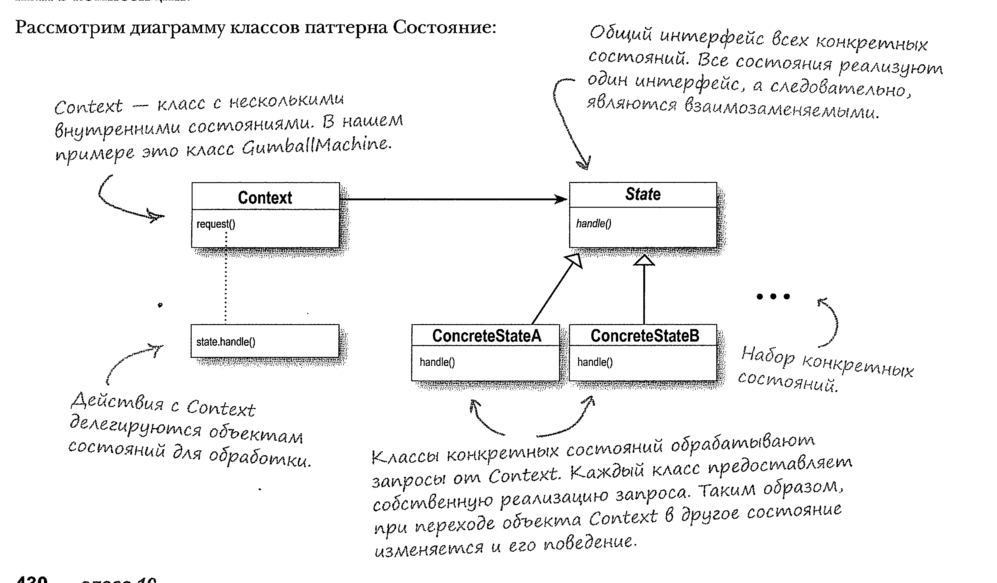
Диаграмма классов

Slide 25
Кто выбирает следующее состояние?
Классы конкретных состояний
Переходы имеют динамическую природу
Минусы – могут появиться зависимости между классами состояний
Класс контекста
Переходы статичны
От решения зависит какие классы будут закрыты для изменений – классы контекста или состояний

Slide 26
Взаимодействует ли клиент с состояниями?
Нет, все запросы к состояниям поступают из контекста
Контекст сам управляет своим состоянием
Попытки изменить состояние контекста без его участия обычно нежелательны

Slide 27
Совместное использование состояний разными контекстами
Часто встречается
Объекты состояний не должны обладать внутренним состоянием

Slide 28
Результаты
Паттерн локализует зависящее от состояния поведение и делит его на части, соответствующие состояниям
Делает явными переходы между состояниями
Объекты состояния можно разделять

Slide 29
Недостатки паттерна
Увеличение количества классов
В простых случаях паттерн «состояние» усложняет архитектуру

Slide 30
Создание и уничтожение объекта состояния
Создавать при необходимости и уничтожать сразу после использования
Заранее неизвестно, в какие состояния будет попадать система
Состояние изменяется редко
Создавать заранее и навсегда
Время на создание объектов затрачивается один раз
В контексте хранятся ссылки на все состояния, в которые система может попасть

Slide 31
Примеры использования
Управляемые компьютером персонажи игры могут пребывать в одном из состояний
Патрулирование территории, преследование врага, ожидание, движение к указанной точке

